Slide 1
Information Visualization Visualization Sketch
G16-A
89425 – Daniel Pereira
89466 – Isabel Soares
89535 – Rodrigo Sousa
Notes:
Isabel 1-5

Slide 2
Overview
01

Slide 3
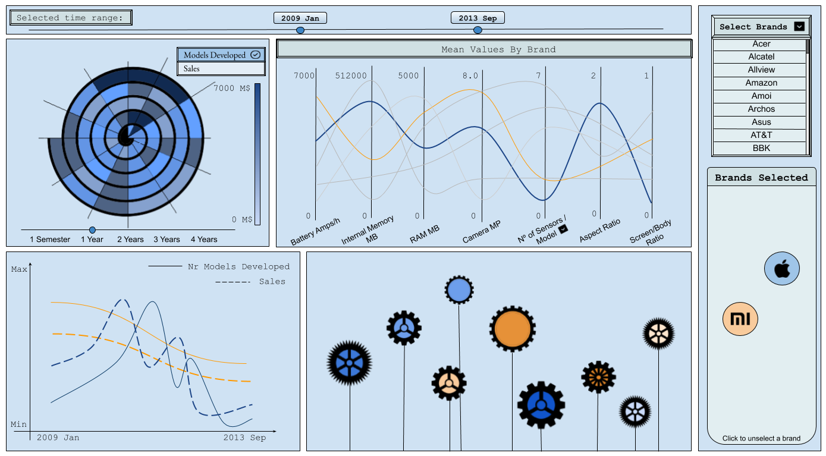
Overview
Notes:
Primeiro, quando o utilizador acede à nossa visualização, é feita a questão “Qual é a sua marca de telemóvel?”. Ao fazer isso a visualização já não aparece vazia no início. Na nossa visualização, o utilizador pode selecionar no topo o interval de tempo que deseja para a visualização. O utilizadores também podem selecionar novas marcas, ver as selecionadas e desselecionar(clicando na bubble) tudo do lado direito.
Em relação aos nossos idiomas, o canal usado para representar a brand associada a cada informação é color hue.
Existem 4 idiomas: spiral chart, parallel coordinates chart, line chart, e glyph chart. Todos interconectados entre si.

Slide 4
Visual encoding
02

Slide 5
Visual Encoding
No spiral chart, cada intervalo representa, através do canal de saturação de cor, ou o número de modelos desenvolvidos ou a receita. Cada área colorida corresponde a uma unidade de tempo, dependendo da unidade selecionada no slider, que corresponde a uma volta completa.

Slide 6
Visual Encoding
No parallel coordinates chart, cada eixo representa a media de 7 atributos para cada marca no período de tempo selecionado. A ordem dos eixos pode ser modificada pelo utilizador. Cada linha está associada a uma marca, linhas coloridas estão associadas a marcas selecionadas (canal color hue).
Notes:
Daniel 6-12:(battery amps/h, internal memory MB, ram MB, camera MP, number of sensors per model, aspect ratio and screen body ratio)

Slide 7
Visual Encoding
Notar que o atributo número de sensores por modelo tem uma drop down lista com cada sensor no dataset e ao escolher um, o eixo passa a representar a percentagem de modelos produzidos por aquela marca no intervalo de tempo escolhido com esse sensor.

Slide 8
Visual Encoding
No line chart, o eixo dos xx representa o tempo, enquanto que o eixo dos yy representa a receita (pela marca de uma linha simples) e o número de modelos desenvolvidos pela marca ( pela marca de uma linha a tracejado), no intervalo de tempo selecionado.

Slide 9
Visual Encoding
Clicando no eixo do parallel coordinates chart, o atributo do telemóvel é selecionado e mostrado neste line chart (por uma marca de linha ponteada). Cada linha está associada a uma marca através do canal color hue.

Slide 10
Visual Encoding
No glyph chart, cada glifo (marcado com uma roda dentada) representa um modelo desenvolvido por uma marca selecionada. Os canais são:
Color hue representa a brand;
Height of the glyph representa battery amps/h;

Slide 11
Visual Encoding
Color saturation representa a camera MP;
Size of the cogwheel representa o screen/body ratio;
The number of the teeth of the cogwheel representa a internal memory MB;

Slide 12
Visual Encoding
• Length of the teeth of the cogwheel representa a RAM MB;
o Se o utilizador selecionou no parallel coordinates chart o número de sensores, o número de linhas ligadas ao centro até ao exterior representa o número de sensores que o modelo tem.
o Caso contrário, o círculo no centro representa se aquele modelo específico tem o sensor selecionado.

Slide 13
Answering the Questions
03
Notes:
Rodrigo 13-28

Slide 14
Question 1
“What are the brands that manufacture models that prioritize battery life over other specs?”
Notes:
Observando o parallel line chart o atributo battery amps/h enquanto temos algumas marcas selecionadas e ver qual apresenta maior curva nesse eixo.

Slide 15
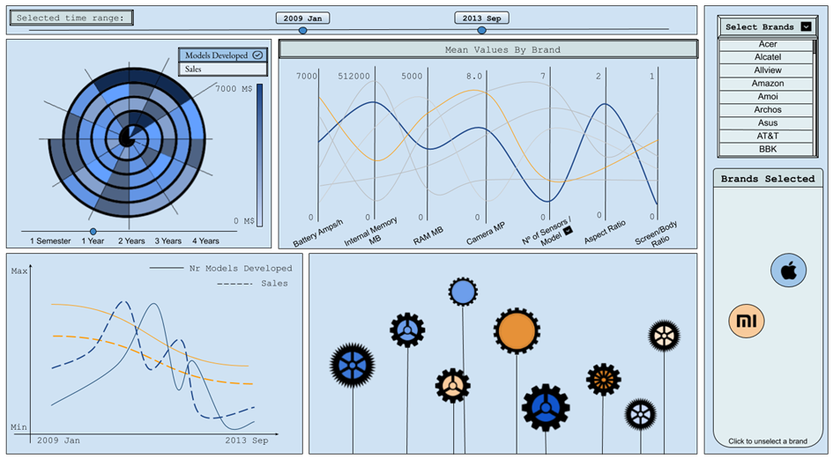
Question 1
Notes:
Observando o parallel line chart o atributo battery amps/h enquanto temos algumas marcas selecionadas e ver qual apresenta maior curva nesse eixo.

Slide 16
Question 2
“What cell phone brands had a peak in sales? When?”
Notes:
Depois de selecionar algumas marcas, observando o line chart e reparando se as linhas tracejadas têm um pico e quando (olhando para o eixo horizontal ou fazendo hover a um ponto específico da linha.

Slide 17
Question 2
Notes:
Depois de selecionar algumas marcas, observando o line chart e reparando se as linhas tracejadas têm um pico e quando (olhando para o eixo horizontal ou fazendo hover a um ponto específico da linha.

Slide 18
Question 3
“How many models did each brand develop in a given time period?”
Notes:
Ao fazendo hover a uma linha simples, quando uma marca é selecionada, mostrará o total de vendas do período representadp no gráfico.

Slide 19
Question 3
Notes:
Ao fazendo hover a uma linha simples, quando uma marca é selecionada, mostrará o total de vendas do período representadp no gráfico.

Slide 20
Question 4
“Is there a correlation between the number of models of a brand and that brand’s revenue?”
Notes:
Visto pelas curvas “número de modelos” e “vendas” do line chart e observando se quando uma muda, a outra também muda e da mesma maneira.

Slide 21
Question 4
Notes:
Visto pelas curvas “número de modelos” e “vendas” do line chart e observando se quando uma muda, a outra também muda e da mesma maneira.

Slide 22
Question 5
“Is there a cyclic period of releases of phone models? Do the peaks occur every year? Every six months?”
Notes:
No spiral chart, ver se existe um maior número de lançamentos no mesmo lado da espiral em voltas diferentes.

Slide 23
Question 5
Notes:
No spiral chart, ver se existe um maior número de lançamentos no mesmo lado da espiral em voltas diferentes.

Slide 24
Question 6
“When did a certain specification / hardware component start to be implemented on phones? What was its prevalence in phone models across the years?”
Notes:
Ao selecionar um dos eixos no parallel coordinates chart, uma linha ponteada que representa os modelos com a componente é mostrada no line chart. Ao observar quando a linha aparece, é quando a componente começou a ser implementada.

Slide 25
Question 6
Notes:
Ao selecionar um dos eixos no parallel coordinates chart, uma linha ponteada que representa os modelos com a componente é mostrada no line chart. Ao observar quando a linha aparece, é quando a componente começou a ser implementada.

Slide 26
Question 7
“Is there a relationship between the sudden usage of a new component (like Bluetooth, DUAL SIM, etc. …) by a brand (Apple) and the change in revenue of that brand?”
Notes:
No line chart, quando existe uma linha ponteada para um componente, pode ser comparada com a linha simples das vendas. Se as linhas têm uma forma semelhante, nos mesmos pontos de tempos, isso siginifica que as vendas e a utilização do componente estão provavelmente correlacionadas.

Slide 27
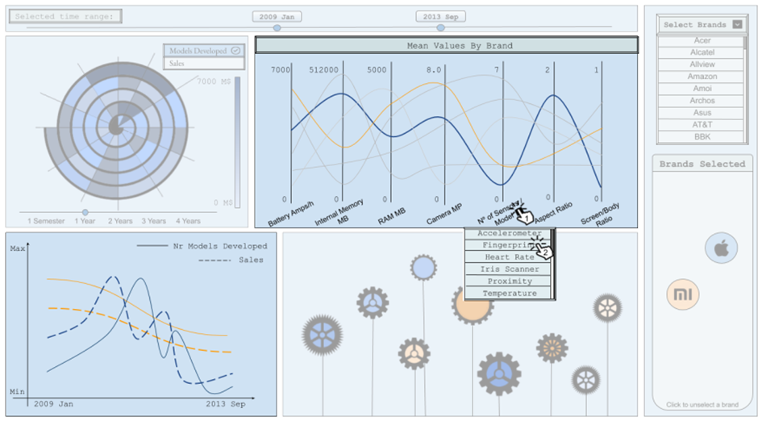
Question 7
Notes:
No line chart, quando existe uma linha ponteada para um componente, pode ser comparada com a linha simples das vendas. Se as linhas têm uma forma semelhante, nos mesmos pontos de tempos, isso siginifica que as vendas e a utilização do componente estão provavelmente correlacionadas.

Slide 28
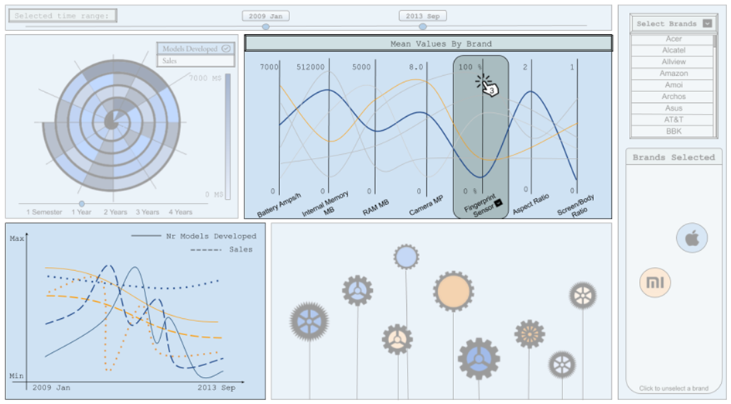
Question 7
Notes:
No line chart, quando existe uma linha ponteada para um componente, pode ser comparada com a linha simples das vendas. Se as linhas têm uma forma semelhante, nos mesmos pontos de tempos, isso siginifica que as vendas e a utilização do componente estão provavelmente correlacionadas.

